Slide 1

Treffen der Ausbilderinnen und Ausbilder BM 12.11.2025
Herzlich willkommen zum
Treffen der Ausbilderinnen und Ausbilder am 12.11.2025
im Fachbereich Kaufleute für Büromanagement

Slide 2
Treffen der Ausbilderinnen und Ausbilder BM 12.11.2025
Agenda
Begrüßung
Informationen aus der Schule
Informationen von der IHK
Verschiedenes
Einzelgespräche

Slide 3
Treffen der Ausbilderinnen und Ausbilder BM 12.11.2025
Informationen aus der Schule
Verantwortliche
Zahlen
Curriculum
Profilklassen
Anmeldeformular und Kontaktmöglichkeiten
Verhaltensregeln
Informationen zu Auslandspraktika
Informationen zum KMK-Fremdsprachenzertifikat
Einzelgespräche

Slide 4
Treffen der Ausbilderinnen und Ausbilder BM 12.11.2025
Verantwortliche KfBM
Frau Snopek
Abteilungsleiterin
snopek@sds-wiesbaden.de
Herr Binger
Einschulung u. Koordination IHK-Prüfung
Binger@sds-wiesbaden.de
Herr Büermann
Fachkonferenzleiter
bueermann@sds-wiesbaden.de
Herr Weisbach
Fachkonferenzleiter
christian.weisbach@sds-wiesbaden.de

Slide 5
Treffen der Ausbilderinnen und Ausbilder BM 12.11.2025
Zahl der Lernenden im Schuljahr 2025/26
Grundstufe:
104 Lernende in fünf Klassen
Fachstufe 1:
138 Lernende in sechs Klassen
Fachstufe 2:
123 Lernende in fünf Klassen

Slide 6
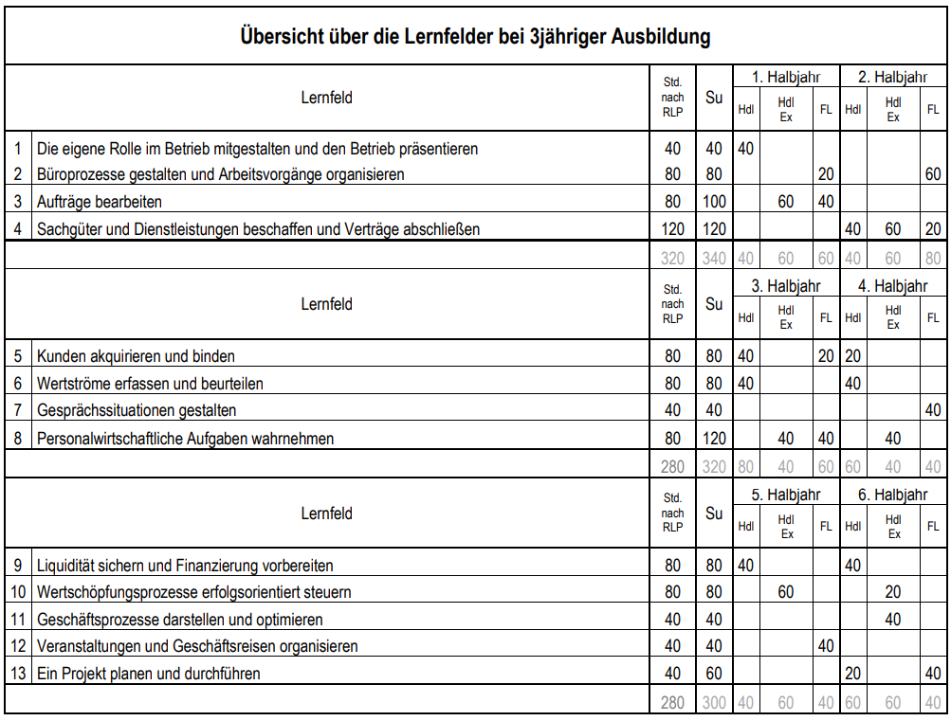
Treffen der Ausbilderinnen und Ausbilder BM 12.11.2025
Curricula

Slide 7
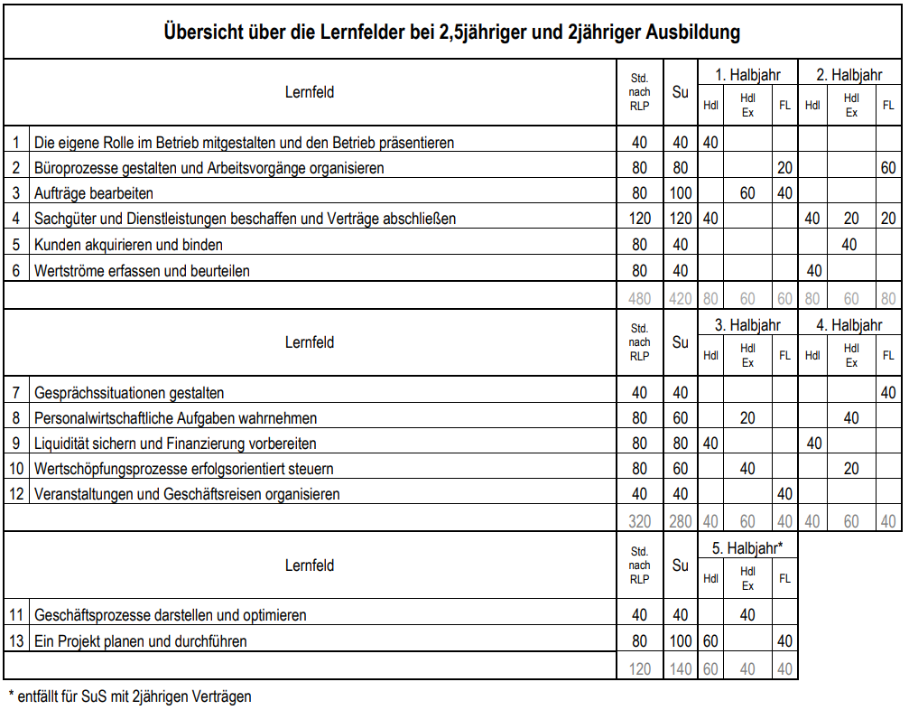
Treffen der Ausbilderinnen und Ausbilder BM 12.11.2025
Curricula

Slide 8
Treffen der Ausbilderinnen und Ausbilder BM 12.11.2025
Curricula
www.sds-wiesbaden.de → Bildungsangebote → Kaufmann/-frau für Büromanagement → Weitere Informationen → Curriculum-Schule-KfBM
http://s230299849.online.de/wp/wp-content/uploads/2014/09/15-07-06-Schulinternes-Curriculum-KfBM-SDS.pdf

Slide 9
Treffen der Ausbilderinnen und Ausbilder BM 12.11.2025
Schwerpunkte für die Klasseneinteilung in 2025 und 2026
10 BMa : Träger HWK, IHK, Bildungsträger WJW
10 BMb: Träger IHK, Bildungsträger BWHW
10 BMc: Träger IHK, Bildungsträger BWHW
10 BMg: Träger BVA, IHK
10 BMe: zweijährige, zweieinhalb- und dreijährige Ausbildungsverträge

Slide 10
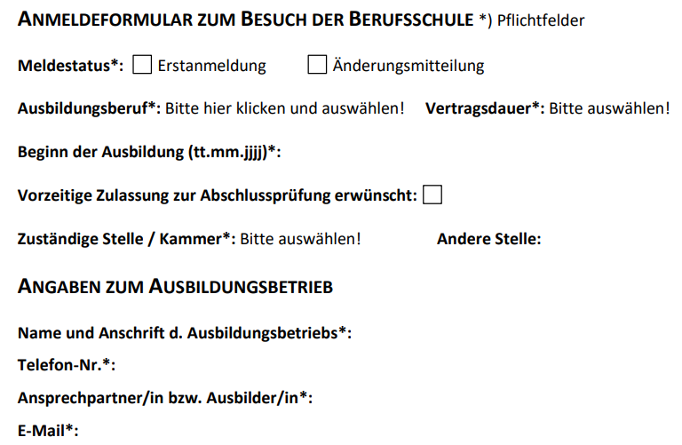
Treffen der Ausbilderinnen und Ausbilder BM 12.11.2025
Anmeldeformular
www.sds-wiesbaden.de → Service → Anmeldeformular
-> Online Anmeldeformular (auch Änderung)
https://sds-wiesbaden.de/service/anmeldeformulare/

Slide 11
Treffen der Ausbilderinnen und Ausbilder BM 12.11.2025
Anmeldeformular
Abmeldungen
-> E-Mail an die Klassenleitung und Sekretariat in CC (schulze-delitzsch-schule@wiesbaden.de)
-> Bitte unbedingt das Beendigungsdatum angeben (wichtig für Zeugnisdruck)

Slide 12
Treffen der Ausbilderinnen und Ausbilder BM 12.11.2025
Kontaktmöglichkeit der Lehrkräfte
Auf der SDS-Homepage zu finden:
www.sds-wiesbaden.de → Über uns → Kollegium
https://sds-wiesbaden.de/ueber-uns/lehrkraefte/kollegium/

Slide 13
Treffen der Ausbilderinnen und Ausbilder BM 12.11.2025
Verhaltensregeln
Auf der SDS-Homepage zu finden:
www.sds-wiesbaden.de → Service→ Informationen für Schülerinnen und Schüler (Regeln für den Schulbetrieb)
https://sds-wiesbaden.de/wp-content/uploads/2025/11/NEU_11_2025_2026-Regelung-Schulbetrieb.pdf

Slide 14
Treffen der Ausbilderinnen und Ausbilder BM 12.11.2025
Auflistung der Einzelgespräche (1. OG)
Raum | Name der BBU-Lehrkraft | BBU-Lehrkraft in Klasse …
N101 | Herr Roth | 10 BMa, 10 BMg
 | Herr Büermann | 10 BMa, 10 BMc, 12 BMa
N102 | Herr Väth | 10 BMe, 11 BMa
 | Frau Busch | 10 BMe
N103 | Frau Snopek | 11 BMc
 | Frau Mahlmeister | 11 BMg, 12BMg
N106 | Herr Binger | 10 BMg, 11 BMg, 12 BMg, 12 BMc
 | Herr Weisbach | 10 BMb, 11 BMe, 12 BMb, 12 BMd
N108 | Frau Bertasius | 10 BMc, 11 BMd, 12 BMa
 | Frau Ries-Schulze | 11 BMb, 12 BMd

Slide 15
Treffen der Ausbilderinnen und Ausbilder BM 12.11.2025
Auflistung der Einzelgespräche (2. OG)
Raum | Name der BBU-Lehrkraft | BBU-Lehrkraft in Klasse …
N201 | Frau Lieser | 11 BMe, 12 BMg
 | Frau Pohl | 11 BMc, 12 BMb
N202 | Frau von Thun | 11 BMg, 12 BMc
 | Frau Schiradin | 11 BMc, 12 BMb
N203 | Herr Rabe | 10 BMa, 11 BMa, 11 BMb
 | Herr Witzmann | 12 BMa
N206 | Herr Hinek | 11 BMd
 | Frau König | 10 BMc, 10 BMe
 | Frau Suhens | 10 BMb, 10 BMe, 11 BMb, 12 BMd
N208

